Slide 1

Тема: Олег Ольжич( Кандиба) – поет національного героїзму. Проблема людської волі в поезії «Захочеш – і будеш…» (із циклу «Незнаному воякові»)

Slide 2
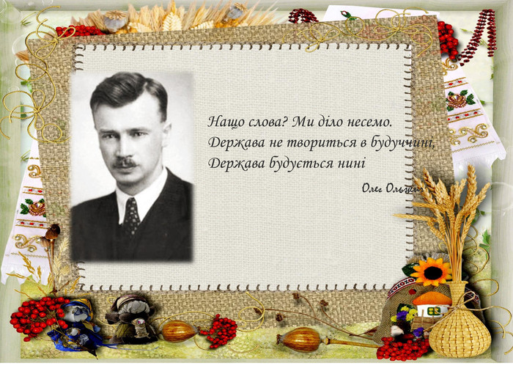

Slide 3
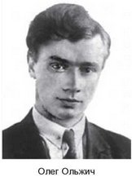
Біографія
Олег Ольжич (справжнє ім’я Олег Олександрович Кандиба) – український поет, археолог і політичний діяч, син Олександра Олеся.
Народився в Житомирі 21 липня (8 липня ст. ст.) 1907. Батько – поет Олександр Олесь (Кандиба), мати – Віра Свадковська, гімназійна вчителька.
У 1917–1923 здобував середню освіту, мешкаючи в Пущі-Водиці поблизу Києва, та закінчити її довелося лише в Празі.
1923 року він виїздить разом із матір’ю з України, охопленої чадом класової ненависті, у Берліні нарешті зустрівся з батьком, який ще 1919 вимушений був емігрувати до Чехословаччини та склав обов’язки повпреда УНР у Будапешті. Незабаром родина Кандиб переїхала до Горніх Черношинець під Прагою.
У 1924–1929 навчався в Карловому університеті в Празі, на літературно-історичному факультеті Українського педагогічного інституту, вивчав археологію в Українському вільному університеті.

Slide 4
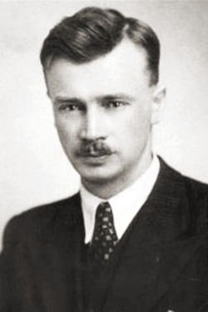
Член Пласту в Празі, на пластову тематику написав чудову поезію «Пластовий капелюх».
Восени 1930 захистив докторську дисертацію на тему «Неолітична кераміка Галичини».
В 1930–1931 – асистент кафедри археології УВУ. Працюючи в археологічному відділі Національного музею, здійснив наукові експедиції по західноукраїнських землях, Німеччині, США і Балканських країнах, брав участь у міжнародних археологічних конференціях. У 1938 читав лекції у Гарвардському університеті. Опублікував ряд праць з антропології та археології. В історичній науці – послідовник школи Л. Нідерле.
Із початку 1930-х рр. О. Кандиба заявив про себе як самобутній і оригінальний поет. Співпрацював у львівських періодичних виданнях: «Літературно-науковий вісник», «Вісник», «Обрії», «Напередодні» празьких «Студентський вісник», «Пробоєм».

Slide 5
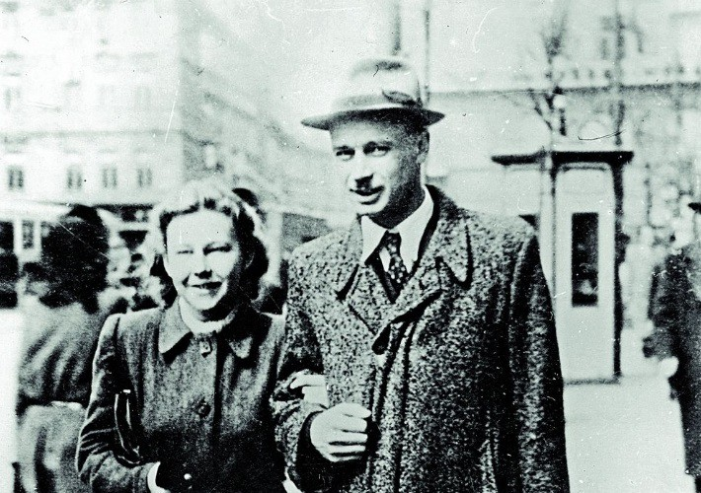
У Львові одружився з дочкою літературознавця Л. Білецького - Катериною (Калиною), та шлюб був недовгим.
25.05.1944 - заарештований гестапо у Львові. Був ув’язнений у концентраційному таборі Заксенгаузен.
Загинув під час чергового допиту в ніч з 9 на 10.6.1944,закатований гестапівською трійкою (Вольф, Вірзінг, Шульц).

Slide 6



Творча спадщина
О. Кандиба – автор поетичних збірок «Рінь» (1935), «Вежі» (1940) та посмертно виданої «Підзамче» (1946), перевиданих у збірках «Поезії» (1956) та «Величність» (1969), ряду праць з археології, серед яких «Schipeniz-Kunst und Gerete eines neolitisches Dorfes» (1937).

Slide 7
Психологічний портрет О. Ольжича.
Олег
Ольжич
патріот
оптиміст
діяльний,
мужній
інтелектуал

Slide 8

«Захочеш – і будеш…»
Захочеш — і будеш. В людині, затям,
Лежить невідгадана сила.
Зрослась небезпека з одважним життям,
Як з тілом смертельника крила.
І легко тобі, хоч і дивишся ниць,
Аби не спіткнутись ні разу,
І нести солодкий тягар таємниць
І гостру петарду наказу.
Навчишся надать блискавичность думкам
І рішенням важкість каміння.
Піти чи послати і стать сам-на-сам
З своїм неблаганним сумлінням.

Slide 9
Словникова робота:
Затям — зрозумій, запам’ятай.
Ниць — униз.
Петáрда — вибуховий пристрій застережної дії.
Сумлíння — совість, внутрішній голос, суддя, який оцінює наші думки та вчинки. Воно може підказати нам правильне рішення й застерегти від неправильного.

Slide 10

Паспорт твору
Тема: роздум про можливості кожної особистості (життя і боротьба сина свого народу)
Головна думка: «в людині, затям, лежить невідгадана сила» (заклик бути патріотом)
Провідний мотив: утвердження сильної і сміливої особистості
Рід літератури: лірика
Вид лірики: громадянська (патріотична)
Збірка: «Вежі» (1940)
Жанр: вірш
Кількість строф: три
Римування: перехресне (АБАБ)
Рими: затям – життям, сила – крила, ниць – таємниць, разу – наказу, думкам – сам, каміння – сумлінням.

Slide 11
Художні засоби:
Епітети: невідгадана сила, відважним життям, солодкий тягар, гостру петарду, невблаганним сумлінням
Метафора: «в людині … лежить … сила», «Зрослась небезпека з … життям», «нести тягар … таємниць», «петарду наказу», «надать блискавичність думкам», «рішенням важкість каміння», «стать сам на сам з … сумлінням».
Порівняння: «зрослась …, як з тілом смертельника крила»
Повтори (анафора, єдинопочаток): «І …»
Композиційна будова вірша:
1. Захочеш – і будеш (багато у житті людини залежить від неї самої, бо «в людині, затям, лежить невідгадана сила»)
2. Зрослась небезпека з відважним життям (справжнє життя, наповнене боротьбою, тільки для відважних)
3. Не спіткнутись ні разу (приймати виважені рішення, щоб виконати свій обов’язок)
4. Навчишся надать (віра у себе, в успіх розпочатої справи)
5. Стать сам на сам з …невблаганним сумлінням (власне сумління – найвище мірило кожного поступку перед вибором «піти чи послати»)

Slide 12
Якщо розглядати вірш не в контексті біографії автора, то він насамперед сприймається як роздуми про можливості кожної особистості. Якщо взяти до уваги життєвий шлях та вибір самого автора, то він про глибоку віру в силу українців у боротьбі за національне визволення.
Ліричний герой – це відважна та сильна духом людина, котра вірить у невідгадану силу, великі можливості українців у боротьбі за відродження державності.

Slide 13
Асоціативний кущ
Батьківщина
Людина,яка
поважає історію,
традиції,
культуру
Захисник
ПАТРІОТ
Любов
Дім
Волонтер

